Slide 1
Les Bases de données
relationnelles
Le cours pour vous donner les bases !

Slide 2


Slide 3
Introduction

Slide 4


À quoi ça sert ?
À stocker des données
Les organiser de manière logique via des relations
Rechercher et modifier ces données via des requêtes effectuées à l’aide du langage SQL
Requête SQL
Données en réponse
Notes:
Pas de persistance des données coté front (à part coté client)
Que se passe-t-il lorsqu’on a besoin de conserver des données (gestion de comptes utilisateurs, inventaire e-commerce, )
Code executé chez le client
On peut avoir besoin de mettre en relation des informations de différentes natures

Slide 5
Un peu de vocabulaire
Ces données sont stockées dans des tables
Chaque table contient des champs
Chaque ligne est appelée un tuple
Chaque tuple possède (généralement) un identifiant unique, appelé clé primaire
La table Les données de la table
Knight
id | lastname | firstname | age
1 | Pendragon | Arthur | 40
2 | Le gallois | Perceval | 32
3 | Du Lac | Lancelot | 35
id
lastname
firstname
age

Slide 6









Quelques exemples de SGBD
Systèmes de Gestion de Base de données
SGBD Relationnels
MySQL / MariaDB
PostgreSQL
Oracle
SQLite
DB2...
SGBD NoSQL (Not only SQL)
MongoDB
Cassandra
BigTable
CouchDB
HBase...
Notes:
SGBD = DBMS

Slide 7
SQL vs NoSQL
NoSQL :
Une entité va contenir toutes les informations qui la concerne.
Ex : Un étudiant aura ses informations personnelles, ainsi que la liste des cours auquel il participe.
Avantage : toutes les informations sont récupérées en un seul appel
Inconvénient : des duplications seront probables. Si deux étudiants participent au même cours, les informations seront présentes à deux endroits.
SQL :
Une entité ne va avoir que les informations qui la concerne directement. Elle sera ensuite mise en relation avec des informations périphériques.
Ex : un étudiant n'aura que ses informations personnelles. Les cours seront renseignés dans une autre entité, une relation entre l'élève et ses cours sera réalisée ensuite.
Avantage : pas de duplication de données
Inconvénient : il faut structurer ses données à l'avance
Notes:
https://visualstudiomagazine.com/Blogs/Data-Driver/2014/06/SQL-cloud-report.aspx

Slide 8
NoSQL
SQL
knight
id | name | age | kingdom
1 | Arthur Pendragon | 40 | 1
2 | Léodagan | 60 | 2
knight : {
$arthur : {
name: Arthur Pendragon, age : 40,
kingdom : {
name : Logre,
capital : Camelot,
inhabitants : 100000
}
}
}
kingdom
id | name | capital | inhabitants
1 | Logre | Camelot | 100000
2 | Carmélide | Carohaise | 50000

Slide 9
MySQL
Installation et utilisation
C’est le M de LAMP
Définition d’un mot de passe sécurisé pour l’utilisateur root
Utilisation : mysql -u <user> -p
root peut être utilisé en local mais JAMAIS en production
demande du mot de passe puis ouverture du prompt mysql> permettant de taper des requêtes SQL
$ sudo apt install mysql-server
$ mysql -u root -p
Enter your password:
mysql>

Slide 10

SQL
Structured Query Language

Slide 11
Manipuler les structures et données
Grâce au langage SQL (Structured Query Language) :
Créer des tables et des champs
Récupérer des données
Ajouter/modifier/supprimer des données
Relier des données entre elles...
Permet d’effectuer toutes sortes de requêtes pour l’interrogation de la base et son administration
Le SQL est un standard, il est utilisable dans tous les SGBDR

Slide 12
Créer une base de données
Le plus souvent, une base de données par projet
Une base de données regroupe plusieurs tables
Syntaxe : CREATE DATABASE <name>
Documentation MySQL - CREATE DATABASE
Une instruction SQL se termine par un point virgule
mysql> CREATE DATABASE wild;
prompt
(uniquement en CLI)
requête SQL

Slide 13

Créer une table
mysql> CREATE TABLE student
(
id INT PRIMARY KEY AUTO_INCREMENT NOT NULL,
firstname VARCHAR(100),
lastname VARCHAR(150),
birthday DATE,
address TEXT
);
Documentation MySQL CREATE TABLE
student
Vider la table (supprime les données uniquement)
Supprimer la table (et donc les données)
id
firstname
lastname
birthday
address
mysql> TRUNCATE TABLE student;
mysql> DROP TABLE student;

Slide 14
INSERT INTO
mysql> INSERT INTO student (firstname, lastname, birthday)
VALUES ('Arthur', 'Pendragon', '1984-01-22');
mysql> INSERT INTO school (city, capacity)
VALUES ('Orléans', 30);
Documentation MySQL - INSERT
school
id
city
capacity

Slide 15
SELECT
J’interroge
mysql> SELECT * FROM student;
mysql> SELECT firstname, lastname FROM student;
mysql> SELECT firstname, lastname FROM student
WHERE firstname = 'Arthur';
mysql> SELECT firstname, birthday AS bi FROM student
WHERE bi>'1995-01-01';
La clause WHERE permet des combinaisons beaucoup plus complexes (LIKE, BETWEEN, IN... ) que nous verrons ultérieurement
Documentation MySQL - SELECT

Slide 16
UPDATE & DELETE
Je mets à jour
Mise à jour / UPDATE
Documentation MySQL - UPDATE
Suppression / DELETE
Documentation MySQL - DELETE
mysql> UPDATE school SET capacity=30;
mysql> UPDATE school SET capacity=24 WHERE city='Orléans';
mysql> DELETE FROM student
WHERE firstname='Perceval';

Slide 17

Administration
La commande ALTER permet de modifier la structure d’une table
CREATE USER sert à créer de nouveaux utilisateurs
Ne jamais utiliser le user root en production
USE permet d’indiquer la database à utiliser
GRANT sert à gérer les droits d’accès des utilisateurs aux différentes bases
SHOW permet d’afficher la structure des tables
https://www.cheatography.com/davechild/cheat-sheets/mysql/
http://www.w3schools.com/SQL/sql_quickref.asp

Slide 18
Les outils

Slide 19
MySQL en mode CLI
Dans le terminal
Connexion simple
mysql -u user -p
Connexion à une base de données déjà existante (usage le plus fréquent)
mysql -u user -D database -p
Si l’option -D n’est pas spécifiée, il faut utiliser USE database; pour sélectionner la base de données sur laquelle travailler.
Pour importer un fichier SQL myDump.sql
mysql -u user -D database -p < myDump.sql

Slide 20
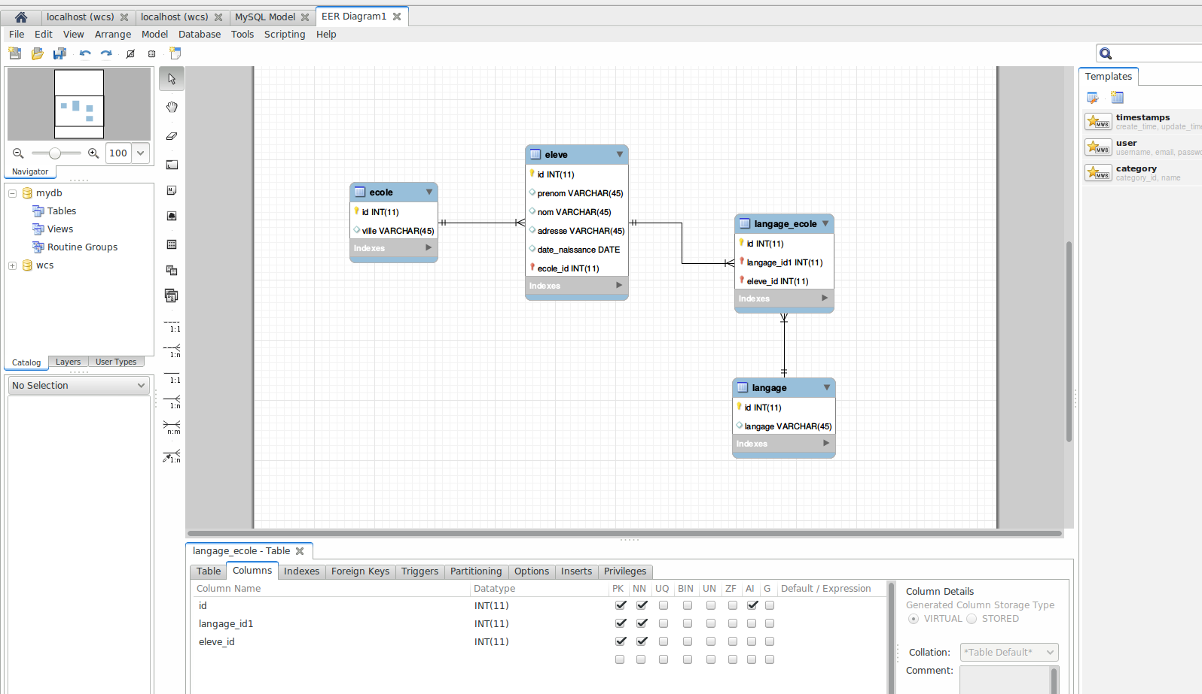
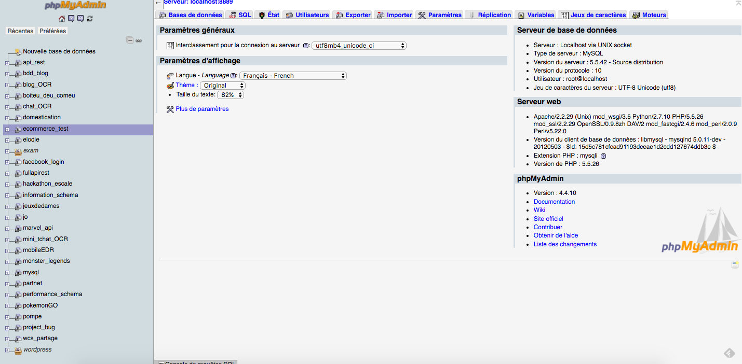
Interfaces graphiques
Alternatives au mode CLI
MySQL Workbench
PhpStorm
PHPMyAdmin
...

Slide 21


Slide 22
Questions ?

Slide 23

Atelier
https://wildcodeschool.github.io/introduction-bdd/

